Slide 1

HTLM-CSS-JAVASCRIPT Eğitimi Hafta #1

Slide 2
Ders Müfredatı
Hafta | İşlenicek Konu
1.Hafta | HTML’e Giriş
2.Hafta | Semantic HTML
3.Hafta | CSS’e giriş
4.Hafta | CSS Flexbox ve Grid
5.Hafta | Bootstrap, Tailwind CSS ve SASS
6.Hafta | JavaScript’e Giriş
7.Hafta | JavaScript ES6
8.Hafta | JavaScript DOM

Slide 3

Ben Kimim?
Ahmet Buğra Yiğiter
Hipolabs şirketinde part-time Frontend Developer
Gazi Üniversitesi Bilgisayar Mühendisliği 3. Sınıf Öğrencisiyim.

Slide 4
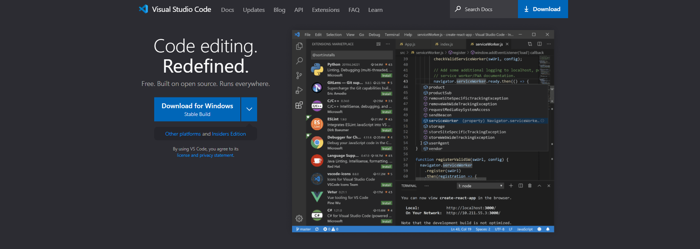
Gerekli Ortamların Kurulması
Visual Studio Code
Microsoft tarafından geliştirilen ve açık kaynak olan bir editördür:
https://code.visualstudio.com/

Slide 5
Takip Edeceğimiz Müfredat
W3schools.com
https://www.w3schools.com/html/default.asp
https://www.w3schools.com/css/default.asp
https://www.w3schools.com/js/default.asp

Slide 6
Dinlediğiniz için çok teşekkürler
Gelecek derslerde görüşmek üzere!

